Slide 1
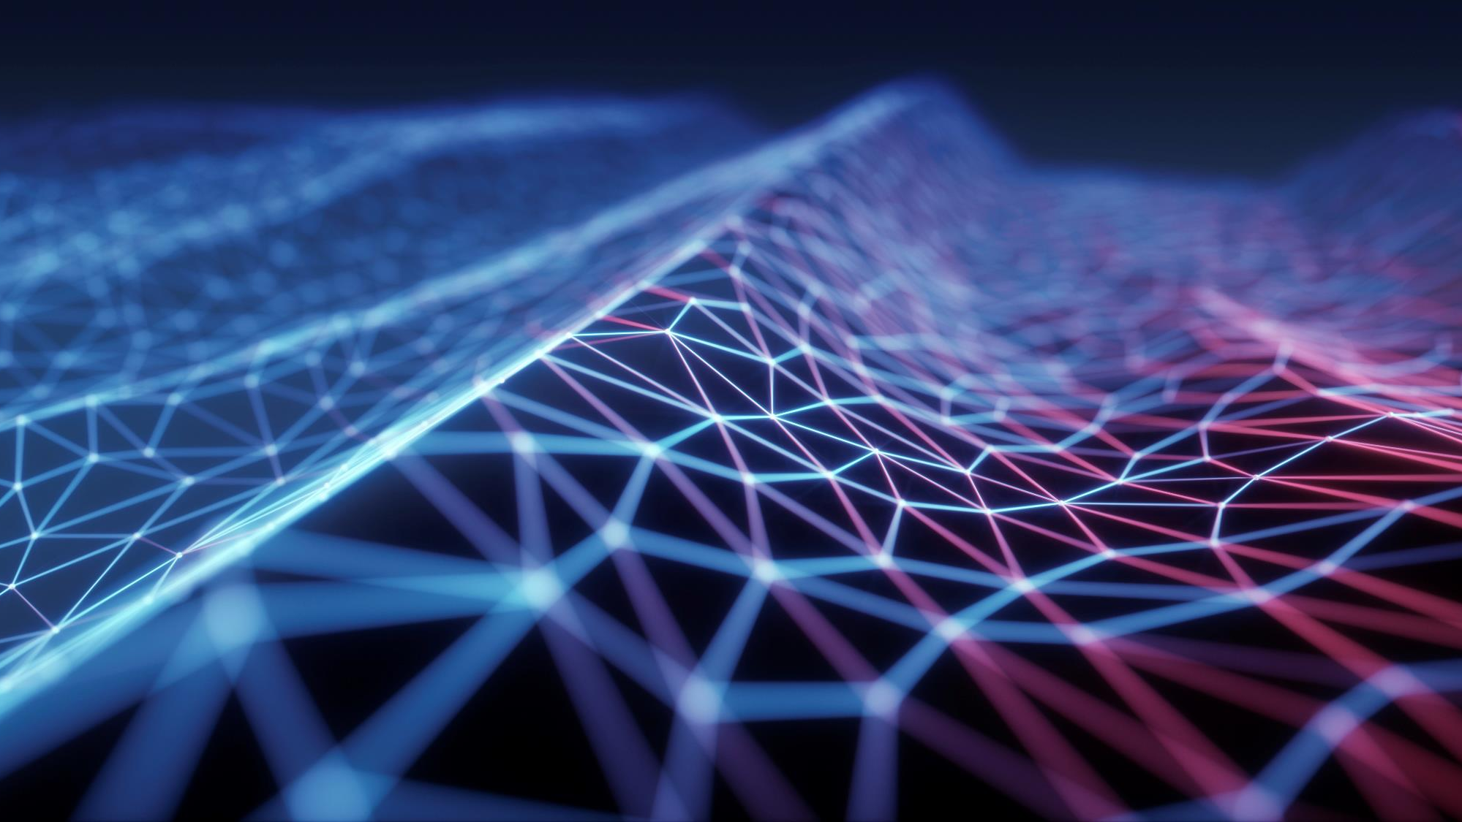
LoRa Teknolojisi ve Uygulamaları

Slide 2
Lora ve lorawan nedir ?
Lo: Long (Uzun)
Ra: Range (Menzilli)
LoRa (Uzun Menzilli)
Lo: Long (Uzun)
Ra: Range (Menzilli)
Wan: Range (Wide Area Network)
LoRaWan (Uzun Menzilli Geniş Alan Ağı)

Slide 3
Lora nedir ?
LoRa (Long Range), düşük güç tüketimiyle uzun mesafeli kablosuz iletişim sağlayan bir düşük güç geniş alan ağı (LPWAN - Low Power Wide Area Network) teknolojisidir.
LoRa, özellikle IoT (Nesnelerin İnterneti) uygulamaları için geliştirilmiştir ve Sensörler, GPS izleme, akıllı şehirler, tarım, endüstriyel otomasyon gibi birçok alanda kullanılır.
LoRa'nın Temel Özellikleri
Uzun Mesafe: Kırsal alanlarda 15-20 km, kentsel alanlarda 2-5 km'ye kadar veri iletimi sağlayabilir.
Düşük Güç Tüketimi: Pil ile çalışan cihazların yıllarca (genellikle 5-10 yıl) çalışmasını sağlar.
Düşük Bant Genişliği: Küçük veri paketleri iletir, bu yüzden ses veya video gibi yüksek bant genişliği gerektiren uygulamalara uygun değildir.
Lisanssız Frekans Kullanımı: 868 MHz (Avrupa), 915 MHz (ABD) gibi endüstriyel, bilimsel ve tıbbi (ISM) bantlarında çalışır, yani kullanımı için lisans gerekmez.
Yüksek Güvenlik: 128-bit AES şifreleme ile güvenli veri iletimi sağlar.

Slide 4
Lorawan nedir ?
LoRaWAN (Long Range Wide Area Network), LoRa (Long Range) modülasyonu üzerine inşa edilmiş düşük güçlü, geniş alan kapsama sağlayan bir ağ protokolüdür. LoRaWAN, özellikle IoT (Nesnelerin İnterneti) uygulamaları için geliştirilmiş olup, düşük güç tüketimiyle uzun mesafelerde kablosuz iletişim sağlar.
LoRaWAN’ın Temel Özellikleri
Uzun Menzil: Şehir içinde birkaç kilometre, açık arazide 10-15 km'ye kadar iletişim mesafesi sunar.
Düşük Güç Tüketimi: Batarya ile çalışan IoT cihazlarının yıllarca çalışmasını sağlar.
Düşük Veri Hızı: Küçük veri paketleri gönderir (örn. sıcaklık, nem, konum bilgisi).
Yüksek Cihaz Kapasitesi: Tek bir ağ geçidi (gateway) binlerce LoRa cihazına hizmet verebilir.
Lisanssız Frekans Bantları: ISM (Industrial, Scientific and Medical) bandını kullanır (Avrupa’da 868 MHz, ABD’de 915 MHz gibi).
Ağ Mimarisi: Yıldız (Star) topolojisi kullanır. LoRa cihazları (düğümler) bir LoRa ağ geçidine (gateway) bağlanır ve veriler bulut sunucusuna iletilir.

Slide 5
Lorawan katmanlı yapısı
1. Fiziksel Katman (Physical Layer - PHY)
2. MAC Katmanı (Medium Access Control)
3. Ağ Katmanı (Network Layer)
4. Uygulama Katmanı (Application Layer)

Slide 6
Lorawan katmanlı yapısı Fiziksel Katman (Physical Layer - PHY)
Radyo sinyallerini üretir ve gönderir.
Chirp Spread Spectrum (CSS) modülasyonu.
LoRa modülü (örneğin SX1276, SX1262) gibi LoRa cihazları ile gönderirir.

Slide 7
Lorawan katmanlı yapısı MAC Katmanı (Medium Access Control)
Hangi cihaz ne zaman konuşacak, veri nasıl bölünecek gibi kuralları belirler.
Görevleri: Frame yapısı, Erişim kontrolü, Cevap zamanlaması, Tekrar gönderim kuralları

Slide 8
Lorawan katmanlı yapısı - Ağ Katmanı (Network Layer)
Cihaz ile sunucu arasında güvenli, adreslenmiş veri akışı sağlar.
Gateway (ağ geçidi), Network Server (ağ sunucusu) içerir.
Paket yönlendirme, Cihaz yönetimi, Çakışmaları önleme gibi görevlere sahiptir.

Slide 9
Lorawan katmanlı yapısı - Uygulama Katmanı (Application Layer)
Verilerin yorumlandığı ve uygulamaya dönüştüğü katmandır.
Uygulama sunucusu burada devreye girer.
Sensör verisi, alarm durumu, sıcaklık, nem, konum vs. gibi veriler ile uğraşır.

Slide 10
Lorawan SINIFLARI Ve güvenlik Katmanları
Ağ düzeyi güvenlik: Cihazın ağda yetkili olduğunu doğrular.
Uygulama düzeyi güvenlik: Verinin doğru uygulamaya gittiğini sağlar.
AES-128 şifreleme kullanılır.
Sınıf A (Ultra düşük güç): Yalnızca kendi veri gönderdikten sonra alıcıya geçer.
Sınıf B: Zamanlı olarak alıcı moduna geçer.
Sınıf C: Sürekli alıcı modundadır, enerji tüketimi daha fazladır.

Slide 11
LoRa ve LoRaWAN Farkı
LoRa, fiziksel katmandır, sadece veriyi kablosuz olarak iletir.
LoRaWAN, LoRa teknolojisini kullanan bir ağ protokolüdür, veri yönlendirme ve bağlantı yönetimini sağlar.
Örneğin : P2P (cihazdan cihaza) haberleşme yapacaksan sadece LoRa, geniş alan ağı kurarak IoT cihazlarını merkezi bir sunucuya bağlamak için LoRaWAN kullanılmalıdır.

Slide 12
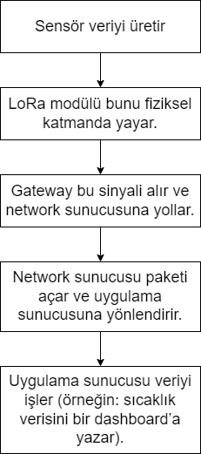
ÖRENK VERİ AKIŞI

Slide 13
Chirp Spread Spectrum (CSS - Çirp Yayılım Spektrumu)
LoRa, Chirp Spread Spectrum (CSS - Çirp Yayılım Spektrumu) tekniğini kullanarak düşük güçlü cihazların uzun mesafeler boyunca veri iletmesini sağlar. Çalışma prensibi kablosuz sinyal yayılımı, modülasyon, veri iletimi ve ağ yapısı gibi temel bileşenlerden oluşur.
"Chirp" (çirp) sinyali, frekansın zamanla sürekli olarak artması (upchirp) veya azalması (downchirp) ile iletilir.
Bu teknik, geleneksel dar bant modülasyonlarından farklı olarak uzun mesafeli iletimde yüksek dayanıklılık ve düşük güç tüketimi sağlar.
Chirp Spread Spectrum'un Avantajları:
Gürültüye ve parazite karşı daha dayanıklıdır.
GPS gibi diğer RF sistemleriyle daha az çakışır.
Düşük SNR (sinyal-gürültü oranı) ortamlarında bile veri aktarımı yapılabilir.

Slide 14
Chirp Spread Spectrum (CSS) Modülasyonu ve Veri Yayılımı
1.Verinin Modülasyonu:
Gönderilecek veri belirli bir chirp sembolü ile eşleştirilir.
Her veri sembolü bir up-chirp veya down-chirp ile temsil edilir.
2.Chirp Sinyalinin Üretilmesi:
Up-chirp: Frekans zamanla artan bir sinyal.
Down-chirp: Frekans zamanla azalan bir sinyal.
3.Spektral Yayılım:
Chirp sinyali, belirlenen bant genişliğinde yayılır.
Yüksek frekans değişimleri sayesinde sinyal düşük SNR (Sinyal-Gürültü Oranı) ortamlarında bile algılanabilir.
4.Demodülasyon (Alıcı Tarafında Çözüme Süreci):
Alıcı, gelen sinyali bilinen up-chirp ve down-chirp referanslarıyla karşılaştırarak veriyi çözümler.
Girişim ve gürültüye karşı dayanıklı olduğu için uzun mesafeli ve güvenilir haberleşme sağlar.

Slide 15
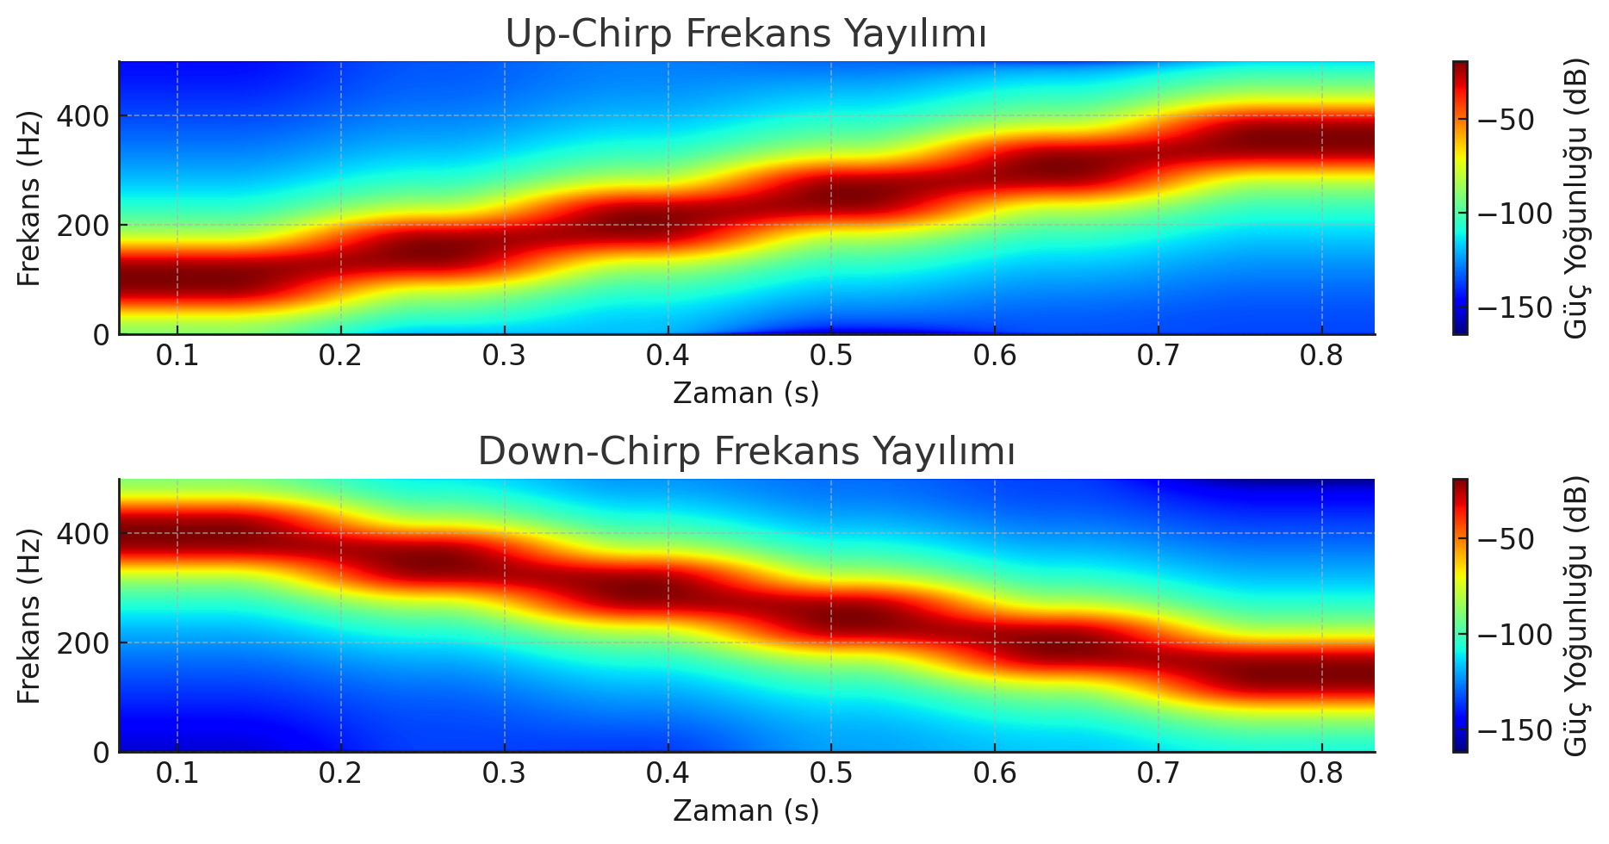
Chirp Spread Spectrum

Slide 16
LoRa Frekans Bantları
Bölge | Bant Aralığı (MHz) | Kanal Sayısı | Notlar
AB (Avrupa) - EU868 | 863 - 870 | 8 ana kanal | Duty cycle (%1 sınırı) var.
ABD - US915 | 902 - 928 | 64 uplink + 8 downlink | Frekans atlamalı (FHSS) kullanır.
Asya - AS923 | 915 - 928 | Bölgeye göre değişir | Japonya, Singapur, Tayvan gibi ülkelerde kullanılır.
Hindistan - IN865 | 865 - 867 | 3 kanal | 400mW çıkış gücü sınırı vardır.
Avustralya - AU915 | 915 - 928 | 64 uplink + 8 downlink | ABD ile benzer fakat kanal planı farklıdır.
Çin - CN470 | 470 - 510 | 96 kanal | Duty cycle kısıtlaması yoktur.
Güney Kore - KR920 | 920 - 923 | 3 ana kanal | 10mW maksimum güç sınırı vardır.
Rusya - RU864 | 864 - 870 | 8 kanal | Avrupa ile benzerdir.

Slide 17
LORA AVANTAJLARI
Uzun Menzil:
LoRa, düşük güçle yüksek mesafelerde iletişim sağlama yeteneğine sahiptir. Tipik olarak 2-5 km şehir içi, 15-20 km kırsal alanlarda verimli çalışır. Bu, özellikle geniş alanlar veya uzak bölgelerdeki IoT cihazları için büyük bir avantajdır.
Düşük Güç Tüketimi:
LoRa, düşük enerji tüketimi ile çalışır, bu da cihazların yıllarca batarya ile çalışmasını sağlar. Bu özellik, özellikle batarya gücü sınırlı olan uzak cihazlar için çok önemlidir.
Düşük Maliyet:
LoRa modülleri genellikle düşük maliyetlidir. Hem donanım hem de ağ altyapısı açısından ekonomik bir çözüm sunar, bu da büyük ölçekli IoT uygulamaları için uygun hale getirir.

Slide 18
LORA AVANTAJLARI
Kolay Kurulum ve Yönetim:
LoRa ağları genellikle basit kurulum süreçlerine sahiptir. Altyapı, yerel ağlar (LoRaWAN) ile kolayca genişletilebilir. Ayrıca, veri iletimi için özel bir mobil ağ altyapısı gerektirmez.
Geniş Uygulama Alanı:
LoRa, akıllı şehirler, tarım, çevre izleme, enerji yönetimi gibi birçok alanda kullanılabilir. Çiftliklerde su sayaçları, hava durumu istasyonları ve enerji izleme cihazları gibi çeşitli uygulamalarda yaygın olarak tercih edilir.
Ağda Yüksek Kapasite:
LoRa, aynı ağda binlerce cihazı destekleyebilir. LoRaWAN protokolü, geniş alanlarda çok sayıda cihazın aynı anda veri iletmesini mümkün kılar.

Slide 19
LORA DEZAVANTAJLARI
Sınırlı Bağlantı Desteği:
LoRa ağları, çok sayıda cihazı desteklese de, ağın yoğunluğu arttıkça gecikmeler ve veri kaybı yaşanabilir. Yüksek yoğunluklu alanlarda ağın performansı düşebilir.
Atmosferik Koşullardan Etkilenme:
LoRa, atmosfer koşullarından (özellikle yağmur ve rüzgar) etkilenebilir. Bu, sinyal gücünün azalmasına neden olabilir, bu da uzak mesafelerde iletişim kalitesini etkileyebilir.
Sadece Küçük Veri Paketleri:
LoRa, yalnızca küçük veri paketlerini iletebilir. Bu, uygulamanın yalnızca kısa mesajlar ve küçük veriler için uygun olmasını sağlar. Bu nedenle büyük veri analitiği ve sürekli veri akışına ihtiyaç duyan uygulamalarda kullanılmaz.

Slide 20
LORA DEZAVANTAJLARI
Düşük Veri Hızı:
LoRa, düşük veri hızlarında çalışır (genellikle birkaç kbps ile sınırlıdır). Bu nedenle yüksek veri iletimi gerektiren uygulamalar için uygun değildir. Örneğin, video akışı veya büyük dosya transferi gibi uygulamalar LoRa'da verimli bir şekilde çalışmaz.
Sınırlı Bant Genişliği:
LoRa'nın sınırlı bant genişliği, yalnızca küçük veri paketlerinin iletilmesini sağlar. Bu, daha yüksek bant genişliği gerektiren uygulamalarda bir kısıtlama oluşturabilir.
Düşük Güvenlik Seviyesi (LoRaWAN İçin):
LoRaWAN protokolü, güvenlik açıklarına sahip olabilir ve ek güvenlik önlemleri alınması gerekebilir. Özellikle verilerin şifrelenmesi ve ağın korunması önemlidir.

Slide 21
LORA Rakip Teknolojileri - Sigfox
Sigfox
Sigfox, düşük güçle uzun menzilli iletişim sağlayan bir başka IoT teknolojisidir. Sigfox, özellikle düşük veri hızları ve basit veri iletimi gerektiren uygulamalar için tasarlanmıştır.
Avantaj | Dezavantaj
Çok düşük güç tüketimi | Çok düşük veri hızı (saniyede birkaç bit)
Küresel kapsama alanı (Sigfox, dünya çapında geniş bir ağ altyapısına sahiptir) | Yalnızca tek yönlü veri iletimi (isteğe bağlı olarak geri dönüş sinyali zordur)
Kolay entegrasyon | Kısıtlı bant genişliği

Slide 22
LORA Rakip Teknolojileri - NB-IoT (Narrowband IoT)
NB-IoT (Narrowband IoT)
NB-IoT, 4G LTE şebekelerini kullanarak düşük güçle geniş alanlarda veri iletimi yapan bir teknolojidir. Mobil ağ altyapısı üzerinden çalışır ve genellikle şehir içi uygulamalarda kullanılır.
Avantaj | Dezavantaj
Yüksek güvenlik seviyesi (mobil ağ güvenliği) | Daha yüksek maliyetler (mobil ağ altyapısı gerektirdiği için)
Daha yüksek veri hızları (LoRa'ya göre daha hızlı veri iletimi) | Daha yüksek enerji tüketimi (LoRa'ya göre)
Küresel kapsama alanı (mobil ağlar üzerinden) | Daha sınırlı kapsama alanı (baz istasyonlarına bağlıdır)

Slide 23
LORA Rakip Teknolojileri - Zigbee
Zigbee
Zigbee, düşük güçle kısa mesafelerde iletişim sağlayan bir kablosuz iletişim protokolüdür. Genellikle akıllı ev uygulamaları ve yerel ağlarda kullanılır.
Avantaj | Dezavantaj
Yüksek veri hızı (LoRa'ya göre daha hızlı veri iletimi) | Kısa menzil (LoRa ile kıyaslandığında çok daha kısa menzil)
Mesh ağ yapısı (Cihazlar arası iletişim sağlar) | Yüksek güç tüketimi (LoRa'ya göre)
Düşük maliyetli donanım | Yoğun ağ trafiğinde performans düşüşü

Slide 24
LORA Rakip Teknolojileri - Wi-Fi
Wi-Fi
Wi-Fi, özellikle ev içi veya ofislerde yaygın olarak kullanılan kablosuz bir iletişim teknolojisidir. Wi-Fi, yüksek veri hızları sağlasa da, IoT uygulamalarında daha çok yüksek enerji tüketimi ve kısa menzil gibi dezavantajları vardır.
Avantaj | Dezavantaj
Yüksek veri hızı | Yüksek enerji tüketimi (LoRa'dan çok daha fazla enerji harcar)
Geniş ağ altyapısı (özellikle şehir içi ve ticari alanlarda) | Kısa menzil
Kurulum için daha az kalifiye personel | Ağa bağlı cihaz sayısı sınırlıdır

Slide 25
LORA Rakip Teknolojileri - Thread
Thread
Thread, düşük enerji tüketimi ve güvenlik sağlayan, IoT cihazları için tasarlanmış bir kablosuz iletişim protokolüdür. Genellikle ev otomasyonunda kullanılır.
Avantaj | Dezavantaj
Güçlü güvenlik | Kısa menzil
Mesh ağ yapısı (cihazlar arası iletişim) | Hız sınırlamaları
Düşük enerji tüketimi | Yeni bir teknoloji olması

Slide 26
LORA Rakip Teknolojileri - Thread
Thread, IoT (Nesnelerin İnterneti) için özel olarak geliştirilmiş, IP tabanlı, düşük güçlü, güvenli ve güvenilir bir kablosuz iletişim protokolüdür. Zigbee'ye benzer olarak 2.4 GHz frekansında çalışır ve mesh (örgü) ağ yapısını destekler. Thread'in en büyük farkı, internetle doğrudan IP üzerinden iletişim kurabilmesidir (IPv6 desteği vardır).
IEEE 802.15.4 standardı üzerine inşa edilmiştir.
IPv6 / 6LoWPAN uyumludur (yani internetle entegre çalışabilir).
Mesh ağ yapısı ile cihazlar birbirine doğrudan bağlanabilir.
Düşük güç tüketimi sağlar (pil ile uzun süre çalışma).
Kendi kendini iyileştiren ağ yapısına sahiptir (bir cihaz koparsa, diğer cihazlar alternatif yollar bulur).

Slide 27
LORA Rakip Teknolojileri - Thread
AVANTAJLARI
IP Tabanlı Yapı:
Cihazlar doğrudan internete bağlanabilir.
Akıllı ev sistemlerinin merkezi bir "köprü" olmadan çalışmasını sağlar.
Güçlü Güvenlik:
Her cihaz için benzersiz kimlik doğrulama.
AES tabanlı ağ şifrelemesi kullanır.
Mesh Ağ Desteği:
Ağ genişledikçe performans düşmez.
Kapsama alanı genişletilebilir ve ağ dayanıklılığı artar.

Slide 28
LORA Rakip Teknolojileri - Thread
AVANTAJLARI
Uyumlu Ekosistem:
Matter protokolü ile tam uyumludur. (Matter, Apple, Google, Amazon gibi büyük firmalar tarafından desteklenen yeni akıllı ev standardıdır.)
Apple HomeKit, Google Nest gibi sistemlerle entegre çalışabilir.
Düşük Enerji Tüketimi:
Uyku modları sayesinde uzun pil ömrü sunar.

Slide 29
LORA Rakip Teknolojileri - Thread
DEZAVATAJLARI
Karmaşık Kurulum (şu an için):
Her ne kadar tüketici odaklı cihazlar artıyor olsa da, kurulum süreci hâlâ ortalama bir kullanıcı için karışık olabilir.
Yeni Bir Teknoloji:
Zigbee veya Wi-Fi kadar yaygın değil.
Cihaz sayısı hâlâ sınırlı, ancak Matter ile birlikte hızlıca artıyor.
Donanım Gereksinimi:
Thread uyumlu donanım gerekir. Wi-Fi veya Zigbee cihazları doğrudan çalışmaz.

Slide 30
LORA TARİHÇESİ
LoRa (Long Range) teknolojisi, uzun menzilli, düşük güç tüketimli bir kablosuz iletişim protokolüdür. Özellikle IoT (Internet of Things) cihazları için tasarlanmış bir iletişim teknolojisi olarak popülerlik kazanmıştır.
oRa teknolojisinin temelleri, 2009 yılında Fransız şirketi Semtech Corporation tarafından atılmıştır. Semtech, LoRa modülasyon tekniğini geliştirmiştir. Bu teknoloji, düşük güç tüketimi ile uzun mesafelerde veri iletimi sağlamak amacıyla geliştirilmiştir.
LoRa'nın ilk modülasyon tekniği başarıyla kullanılmaya başlanırken, LoRaWAN (Long Range Wide Area Network) protokolü de 2015 yılında açık kaynak olarak geliştirilmiştir. LoRaWAN, LoRa teknolojisinin ağ seviyesini tanımlar ve LoRa cihazlarının geniş alanlarda iletişim kurmasına olanak tanır. LoRaWAN, düşük güçle uzun menzil iletişimi sağlamak için optimize edilmiştir ve genellikle IoT uygulamalarında kullanılır.

Slide 31
LORA TARİHÇESİ
LoRa ağları, çok sayıda cihazı desteklese de, ağın yoğunluğu arttıkça gecikmeler ve veri kaybı yaşanabilir. Yüksek yoğunluklu alanlarda ağın performansı düşebilir.
LoRa, atmosfer koşullarından (özellikle yağmur ve rüzgar) etkilenebilir. Bu, sinyal gücünün azalmasına neden olabilir, bu da uzak mesafelerde iletişim kalitesini etkileyebilir.
LoRa, yalnızca küçük veri paketlerini iletebilir. Bu, uygulamanın yalnızca kısa mesajlar ve küçük veriler için uygun olmasını sağlar. Bu nedenle büyük veri analitiği ve sürekli veri akışına ihtiyaç duyan uygulamalarda kullanılmaz.

Slide 32
LORa geleceği
Akıllı Tarımda Yaygın Kullanım
Nem, sıcaklık, toprak kalitesi gibi verilerin uzaktan izlenmesiyle verim artışı.
Otomatik sulama sistemleriyle entegre çalışan LoRa sensörleri artacak.
Akıllı Şehirlerde Daha Fazla Uygulama
Atık yönetimi, park yeri takibi, trafik izleme gibi alanlarda artan kullanım.
Uygun maliyetli ve düşük enerji tüketimli altyapılar için ideal.
Endüstriyel IoT (IIoT)
Fabrika otomasyonu, uzaktan izleme ve bakım konularında kullanımı artıyor.
7/24 veri aktarımı gerektirmeyen sistemlerde maliyet avantajı sağlıyor.
LoRaWAN’ın Evrimi
LoRaWAN protokolü, daha fazla ağ uyumluluğu ve veri güvenliği sunarak gelişiyor.
Hibrit ağ yapılarıyla (örneğin 5G + LoRa) daha akıllı sistemler oluşturulabilir.
Enerji ve Su Şebekeleri
Sayaç okuma, kaçak tespiti gibi görevler için ideal altyapı sağlar.
Gelişen enerji politikalarıyla birlikte yaygınlaşacak.

